Slide 1





Lập trình hướng đối tượng-Nhóm 2
Dự án: Game Snake

Slide 2
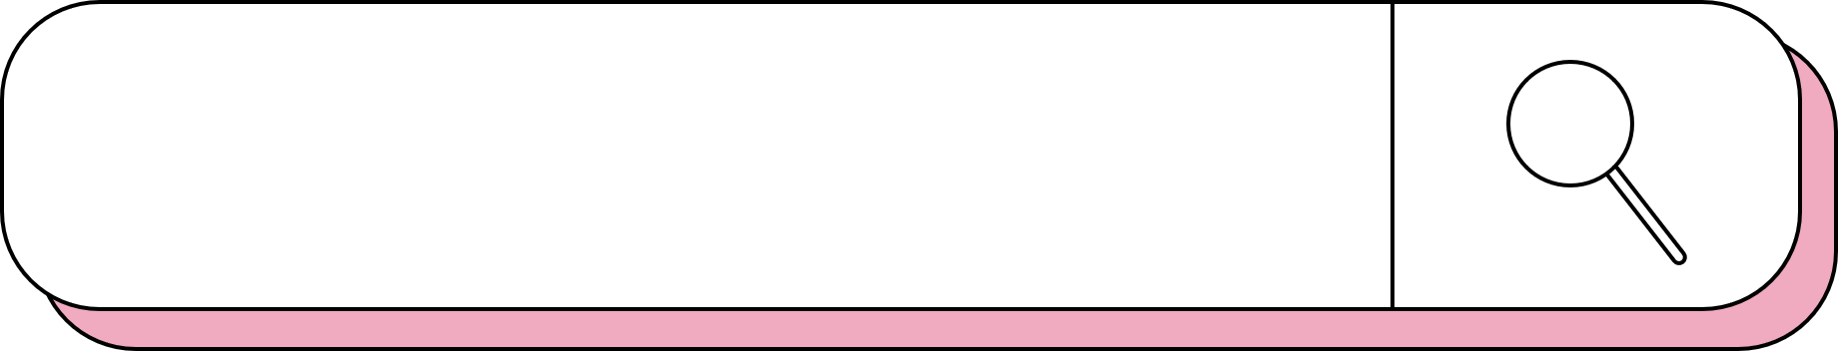



phân công
Nguyễn Trung Nam( Leader ): Back end, Làm tài liệu, Kiểm Thử
Đào Quang Huy: Back end, front end, Kiểm thử
Nguyễn Hải Lâm: Thuyết trình
Phạm Thanh Thành Trung: Làm tài liệu , Slide

Slide 3



Requirements
Đối tượng người dùng:
Người chơi phổ thông: Muốn giải trí với một game đơn giản, dễ chơi.
Người học lập trình: Muốn nghiên cứu cách triển khai game bằng Python và Pygame.
Trẻ em: Có thể chơi để rèn luyện tư duy logic và điều khiển.
Bài Toán Cần Giải Quyết
Vấn đề chính: Xây dựng một trò chơi Snake (rắn săn mồi) đơn giản nhưng hấp dẫn, giúp người chơi giải trí và rèn luyện khả năng phản xạ.

Slide 4
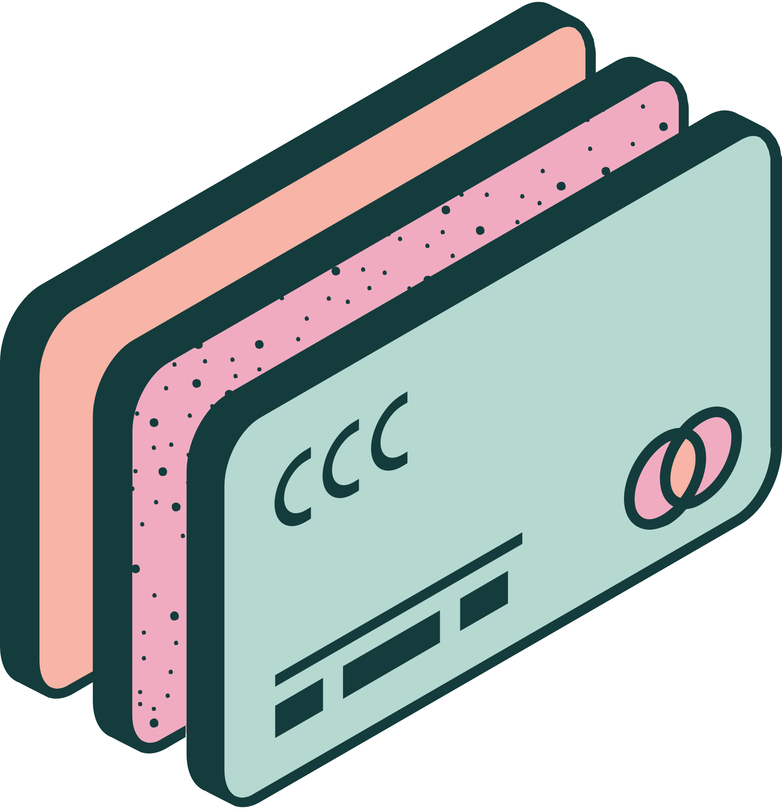
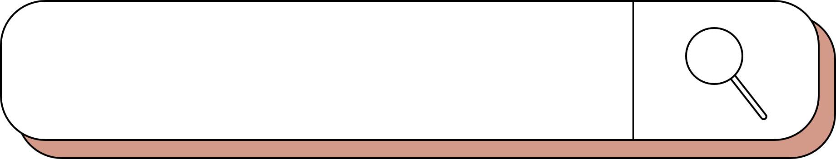
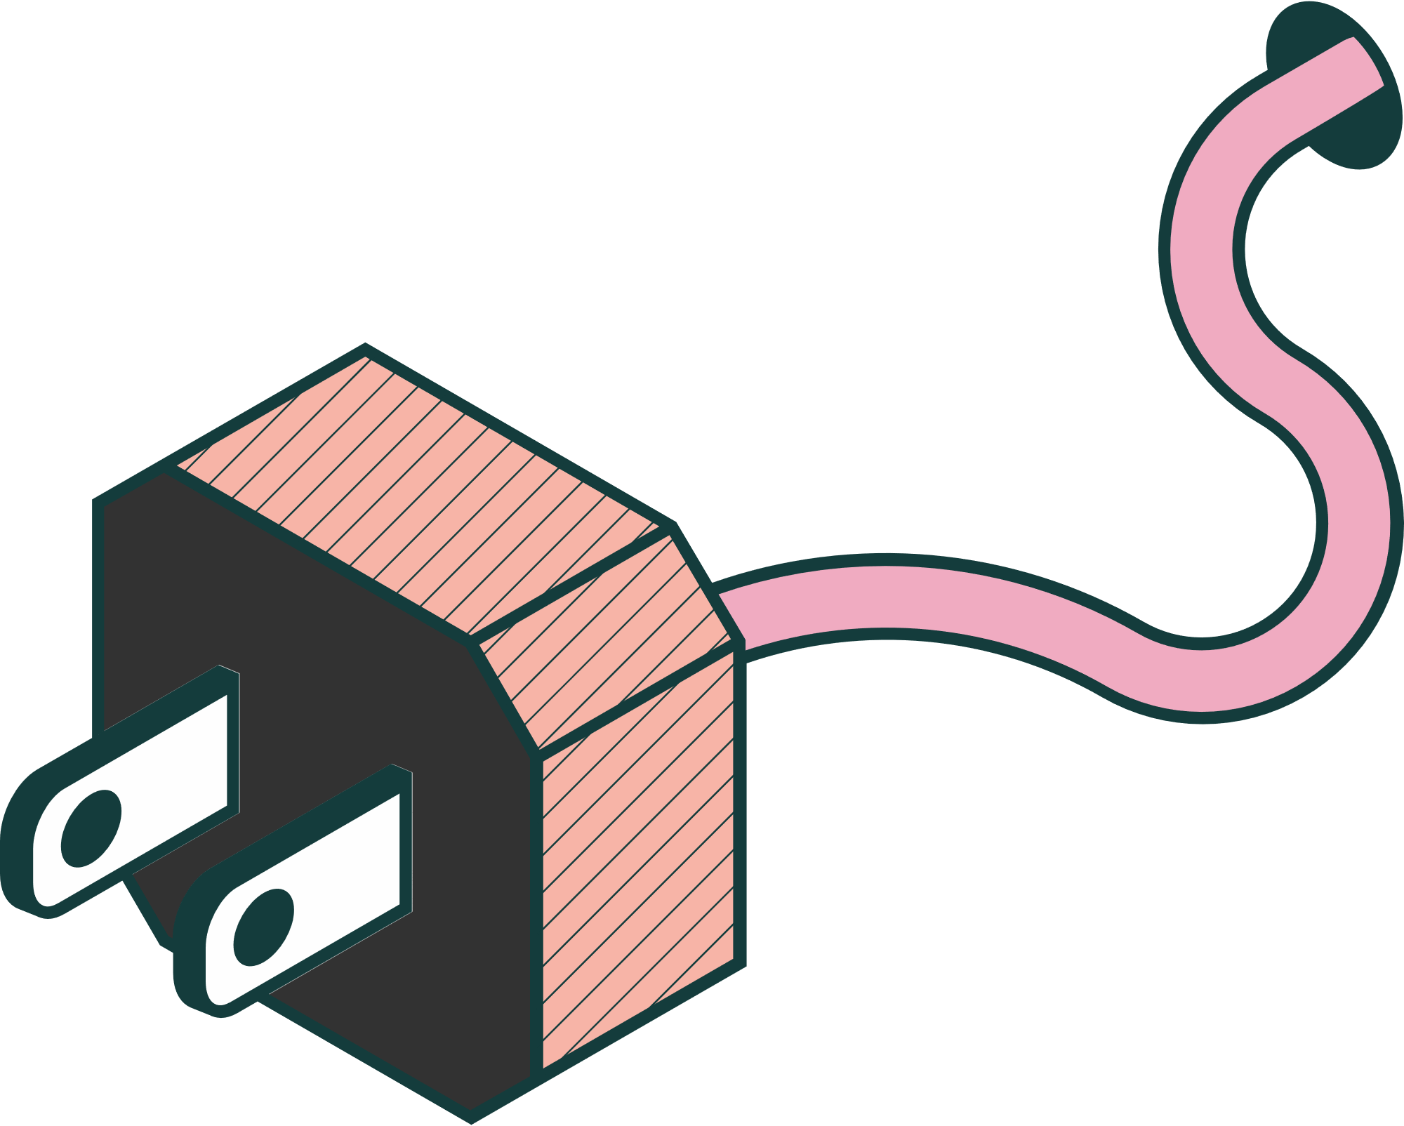
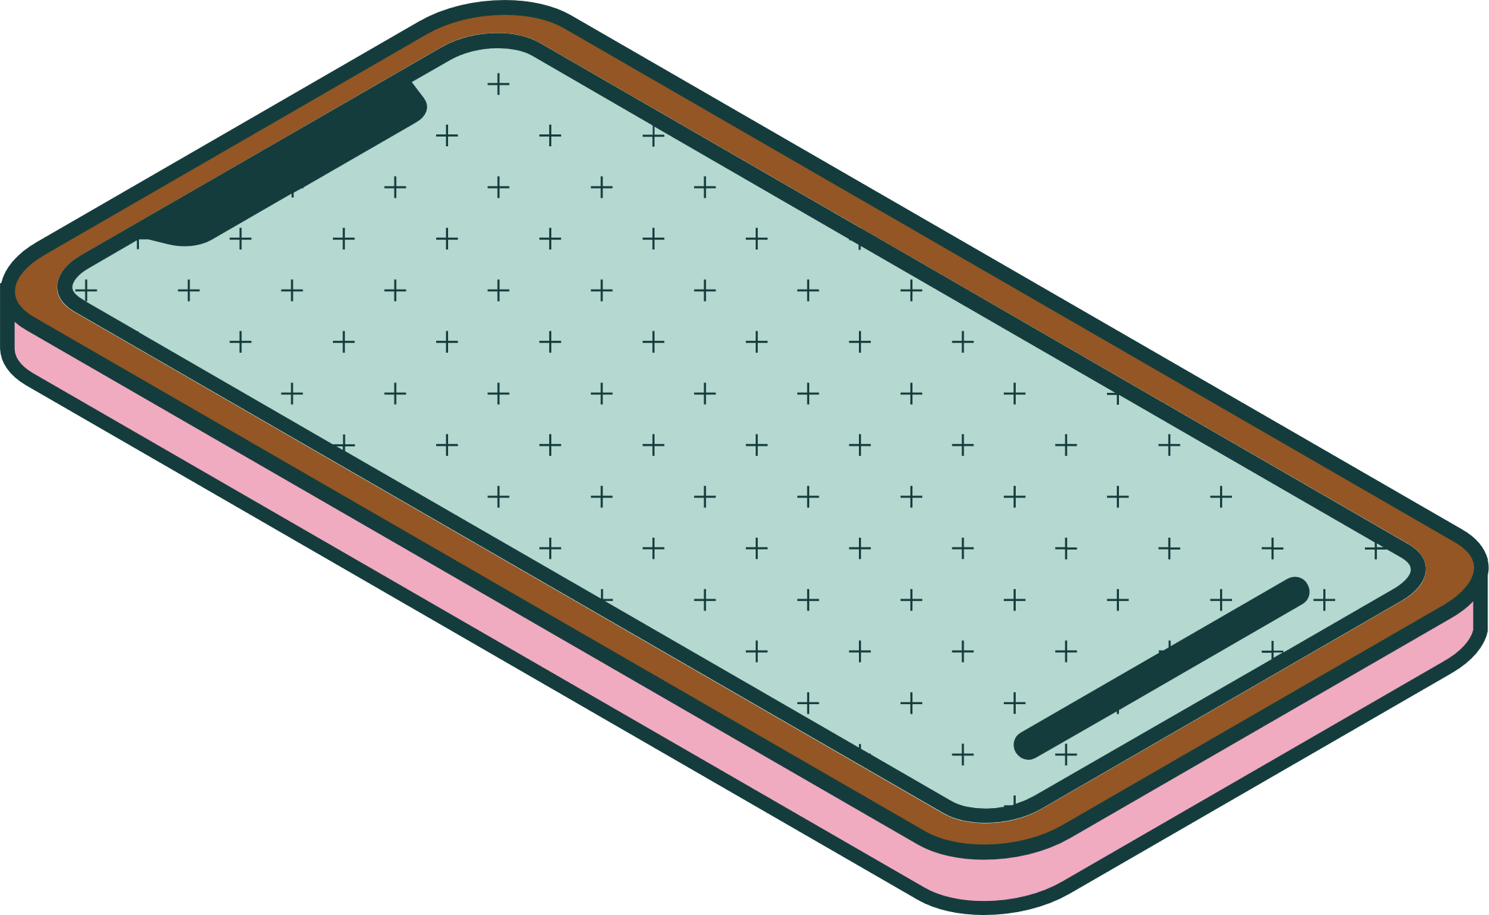
Tính cần thiết và Mục tiêu
1
Giải trí đơn giản: Game Snake là một trò chơi cổ điển, dễ tiếp cận, phù hợp với mọi lứa tuổi.
2
Hỗ trợ học lập trình: Dự án này giúp người mới học OOP và Pygame hiểu cách xây dựng một ứng dụng hoàn chỉnh.
3
Mục tiêu chính: Tạo ra một game Snake hoạt động mượt mà, có tính tương tác cao.

Slide 5
Các Tính Năng Chính
Tính năng cốt lõi
- Điều khiển rắn di chuyển:
- Sử dụng phím mũi tên (↑, ↓, ←, →) để điều hướng.
- Tránh va chạm vào thân rắn hoặc tường (nếu bật chế độ wall mode).
- Hệ thống tính điểm:
+ Mỗi lần ăn thức ăn, rắn dài thêm và điểm tăng.
+ Tạo thức ăn ngẫu nhiên:
+ Thức ăn xuất hiện ở vị trí ngẫu nhiên, không trùng với thân rắn.

Slide 6
Các Tính Năng Chính
Tính năng tùy chỉnh
- Menu cài đặt:
- Thay đổi màu sắc rắn (6 màu tùy chọn).
- Thay đổi hình dạng đầu rắn (vuông, tròn, mũi tên).
- Thay đổi kích thước màn hình (Small, Medium, Large).
- Bật/tắt chế độ tường (wall mode).
- Xử lý va chạm:
+ Game over nếu rắn đâm vào tường (nếu wall mode bật) hoặc tự cắn vào thân.
+ Cho phép chơi lại (Restart) hoặc thoát game.

Slide 7

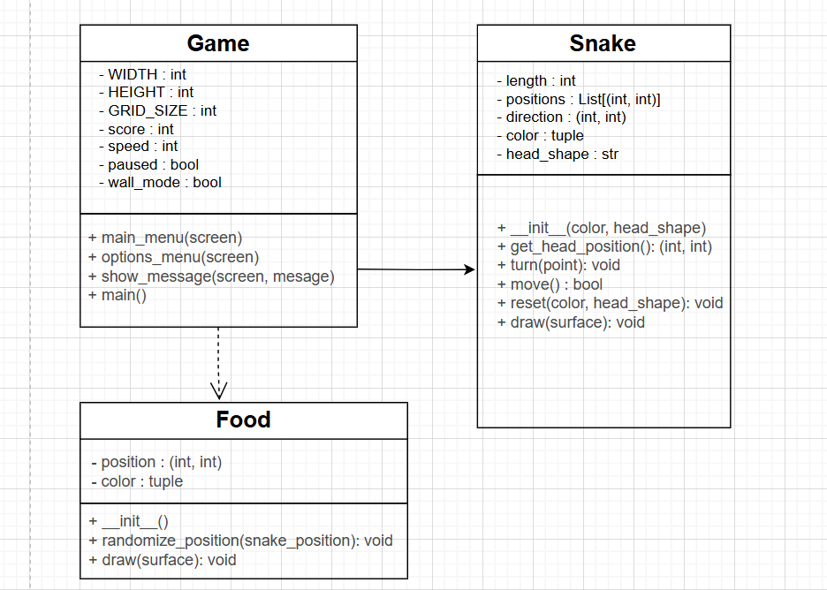
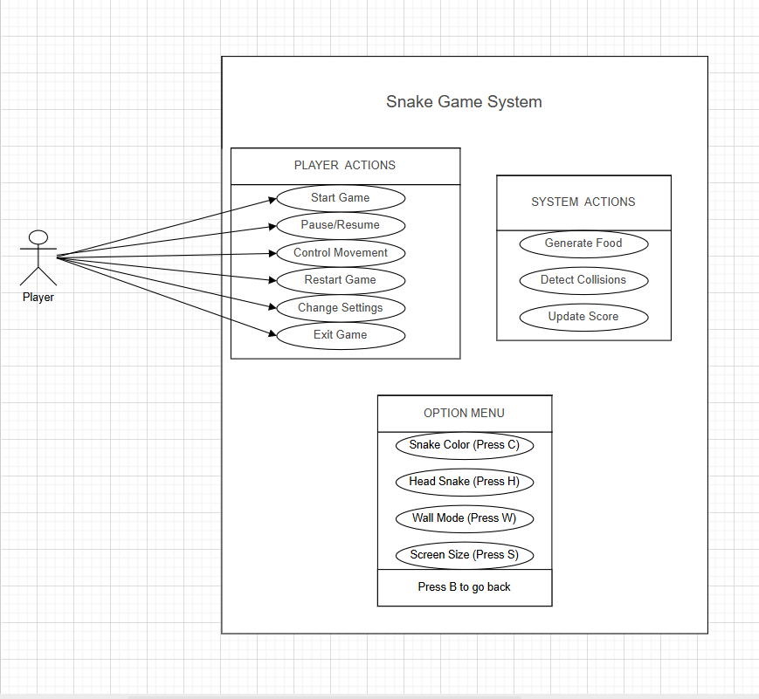
Thiết kế
Sơ đồ UML
Sơ đồ use case

Slide 8
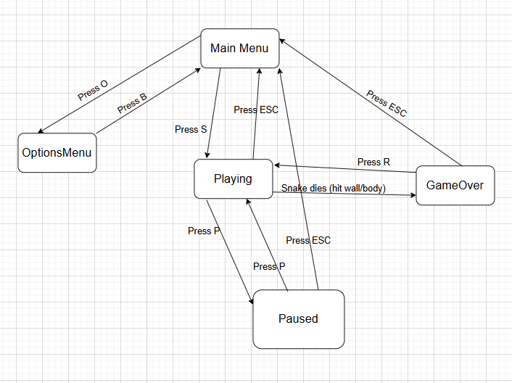
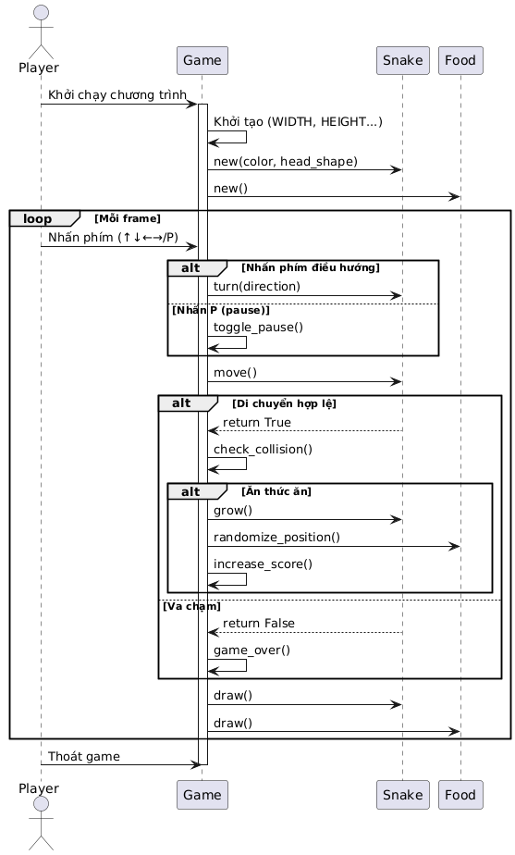
Thiết kế
Sơ đồ trình tự
Sơ đồ trạng thái

Slide 9
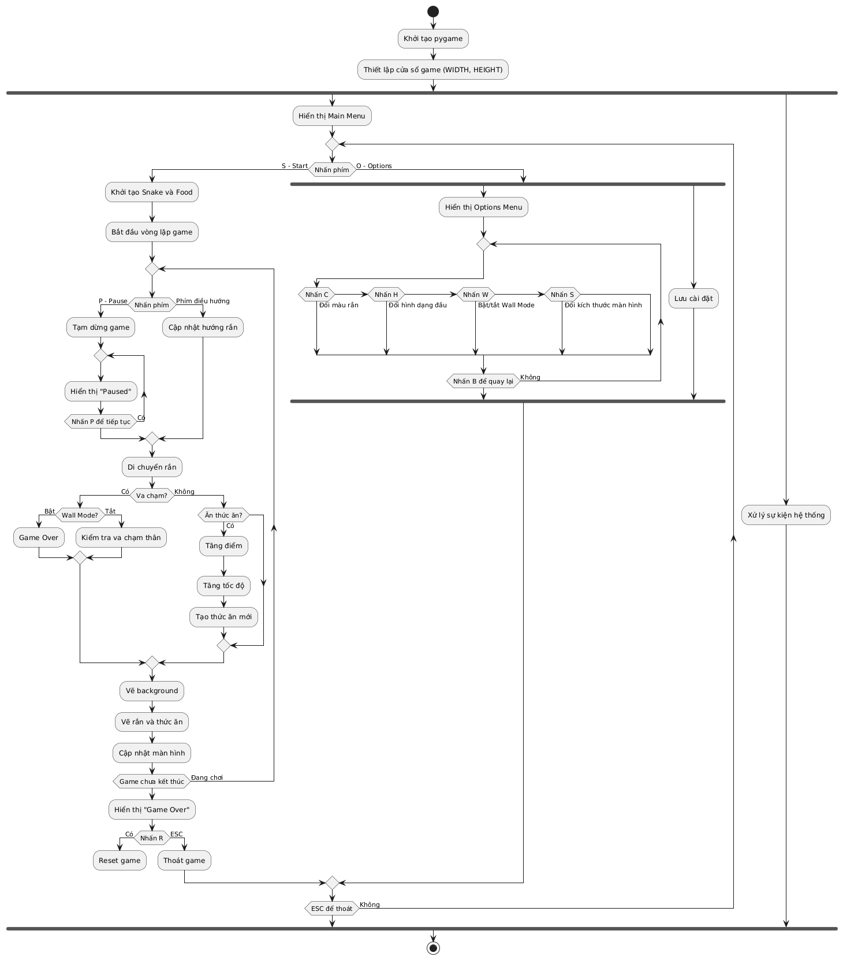
Thiết kế
Sơ đồ hoạt động

Slide 10



Video demo dự án

Slide 11



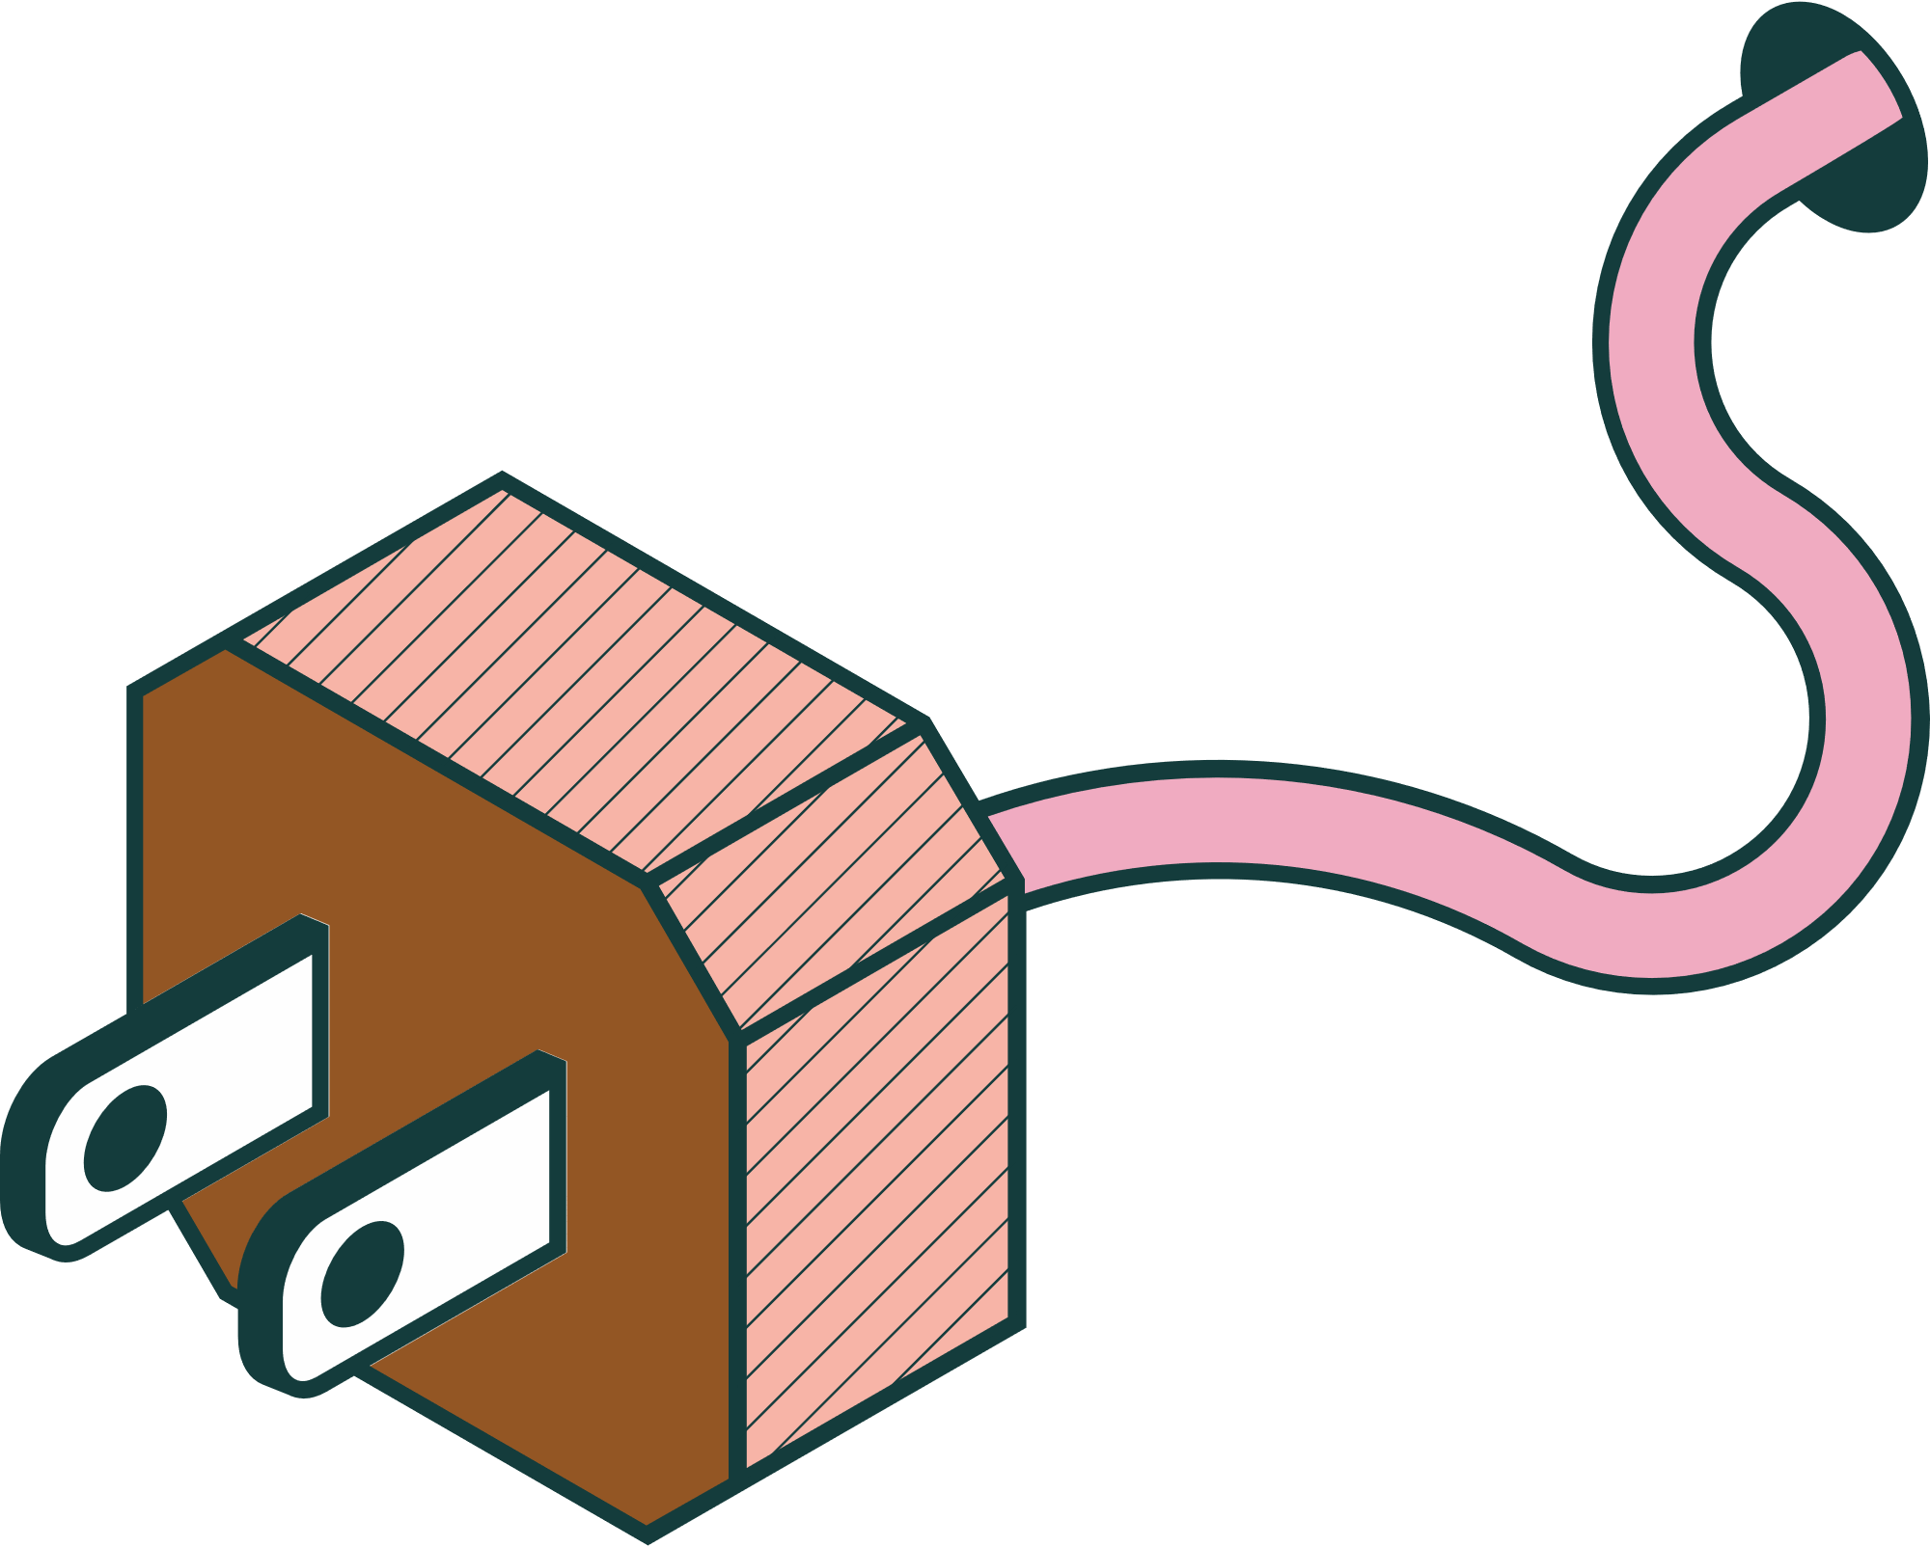

Đánh Giá Tổng Quan
- Tối ưu trải nghiệm người dùng:
+ Giao diện sinh động
+ Thêm bộ đếm thời gian
+ Thêm lựa chọn vật cản
+ Sử dụng Database lưu trữ thông tin người chơi, điểm số
- Giao diện:
+ Tùy chọn theme trò chơi
+ Mở khóa skin rắn
+ Event trò chơi, thay đổi địa hình, phần thưởng
- Trò chơi:
+ Thêm các chế độ chơi
+ 2 chế độ Local và Online
+ Thắng ải sẽ nhận được bộ emoji độc quyền
+ Phát triển thành app
- Hệ thống:
+ Thiết lập hệ thống âm thanh
+ Đăng nhập tạo chuỗi
+ Diễn đàn người chơi, phòng nói chuyện

Slide 12
PHƯƠNG HƯỚNG PHÁT TRIỂN
- Tối ưu trải nghiệm người dùng:
+ Giao diện sinh động
+ Thêm bộ đếm thời gian
+ Thêm lựa chọn vật cản
+ Sử dụng Database lưu trữ thông tin người chơi, điểm số
- Giao diện:
+ Tùy chọn theme trò chơi
+ Mở khóa skin rắn
+ Event trò chơi, thay đổi địa hình, phần thưởng
- Trò chơi:
+ Thêm các chế độ chơi
+ 2 chế độ Local và Online
+ Thắng ải sẽ nhận được bộ emoji độc quyền
+ Phát triển thành app
- Hệ thống:
+ Thiết lập hệ thống âm thanh
+ Đăng nhập tạo chuỗi
+ Diễn đàn người chơi, phòng nói chuyện
+ Trợ lý ảo hướng dẫn người chơi

Slide 13








